Slide 1



An Toàn Lao Động Sản Xuất Máy
Chấm Công Vân Tay
Nội dung bài giảng về an toàn lao động trong sản xuất máy chấm công vân tay, bao gồm các vụ tai nạn phổ biến và các biện pháp phòng ngừa.
Bản quyền thuộc An Toàn Nam Việt

Slide 2

Thực Trạng An Toàn Lao Động
Giảm Số Vụ
Số vụ tai nạn lao động giảm 7,09% so với cùng kỳ năm 2023.
Giảm Số Người Bị Nạn
Số người bị nạn giảm 6,04% so với cùng kỳ năm 2023.
Tăng Số Người Bị Thương Nặng
Số người bị thương nặng tăng 3,32% so với cùng kỳ năm 2023.

Slide 3
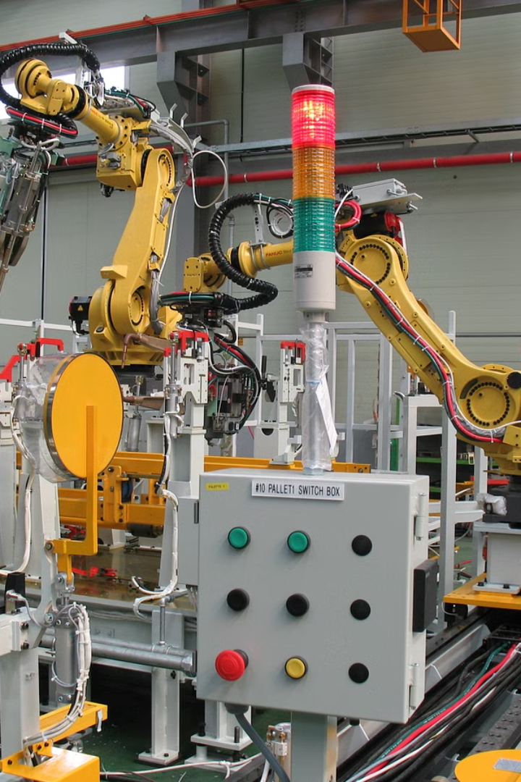
Vụ Tai Nạn Do Thiết Bị Không An Toàn
Thiếu Bảo Dưỡng
Lực Ép Mạnh
Thiết bị không được bảo dưỡng định kỳ có thể dẫn đến hoạt động không chính xác, gây nguy hiểm cho công nhân.
Máy dập khuôn hoạt động không đúng cách có thể gây ra lực ép mạnh lên cơ thể công nhân, gây thương tích nghiêm trọng.

Slide 4

Vụ Tai Nạn Do Thiếu Trang Bị Bảo Hộ Lao Động
Hóa Chất Ăn Mòn
Tiếp xúc trực tiếp với hóa chất ăn mòn mà không có trang bị bảo hộ phù hợp có thể gây bỏng nặng.
Găng Tay Và Kính Bảo Hộ
Trang bị bảo hộ đầy đủ giúp bảo vệ công nhân khỏi tiếp xúc trực tiếp với hóa chất nguy hiểm.

Slide 5




Vụ Tai Nạn Do Vi Phạm Quy Trình An Toàn Lao Động
Vận Chuyển Hàng Nặng
Không sử dụng thiết bị nâng đúng cách và không thực hiện các biện pháp an toàn cơ bản có thể dẫn đến tai nạn.
Thiếu Dây An Toàn
Dây an toàn giúp bảo vệ công nhân khỏi bị rơi từ độ cao, giảm thiểu nguy cơ chấn thương.
Làm Việc Theo Nhóm
Làm việc theo nhóm giúp hỗ trợ lẫn nhau, giảm thiểu nguy cơ tai nạn khi vận chuyển hàng nặng.

Slide 6
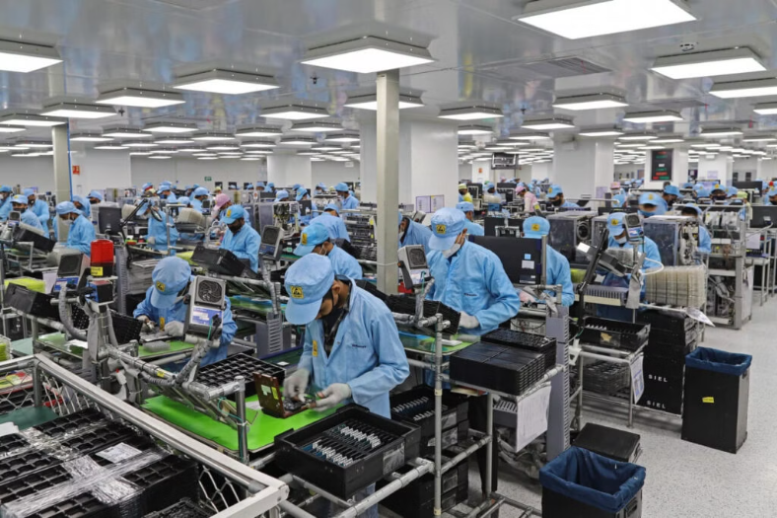
I. Công đoạn Sản Xuất Mạch Điện Tử
Thiết Kế Mạch In
Lắp Ráp Linh Kiện
Hàn Và Kiểm Tra
Làm việc liên tục với máy tính có thể gây
căng thẳng mắt và hội chứng ống cổ tay.
Nguy cơ bị thương do máy móc tự động
hoặc tiếp xúc với các linh kiện sắc nhọn.
Tiếp xúc với nhiệt độ cao và các hóa chất
hàn có thể gây bỏng hoặc nhiễm độc.

Slide 7
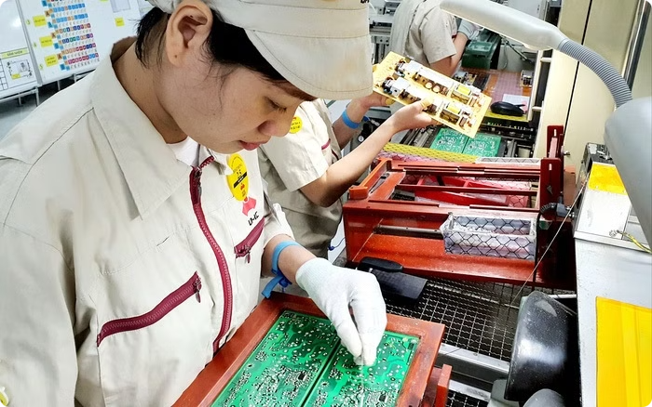
II. Công đoạn Gắn Mạch Điện Vào Vỏ Máy
1
Kiểm Tra Mạch Điện
Kiểm tra kỹ lưỡng mạch điện trước khi gắn vào vỏ máy để đảm bảo không có lỗi kỹ thuật.
2
Gắn Mạch Điện
Sử dụng các công cụ chuyên dụng để cố định chắc chắn mạch điện trong vỏ máy.
3
Kiểm Tra Cuối Cùng
Kiểm tra kỹ các kết nối, đảm bảo không có dây cáp hoặc linh kiện nào bị kẹp hoặc đặt sai vị trí.

Slide 8

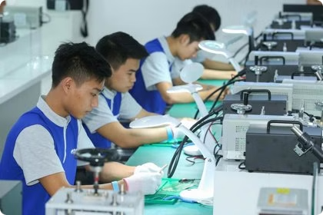


III. Công đoạn Lắp Đặt Các Bộ Phận Cơ Khí
Chấn Thương Cơ Học
Cắt phải tay do các cạnh sắc của linh kiện hoặc dụng cụ.
Nguy Cơ Điện Giật
Tiếp xúc trực tiếp với dòng điện khi kết nối các dây cáp và mạch điện.
Vấn Đề Về Sức Khỏe
Làm việc trong tư thế không đúng cách hoặc trong môi trường không đảm bảo an toàn.

Slide 9

IV. Công đoạn Kiểm Tra Chất Lượng
Kiểm Tra Chức Năng
Kiểm tra tất cả các chức năng của máy như quét vân tay, màn hình hiển thị và kết nối mạng.
Kiểm Tra Độ Bền
Thử nghiệm sản phẩm trong các điều kiện khắc nghiệt như nhiệt độ cao, độ ẩm và rung động.

Slide 10

Các Dạng Tai Nạn Lao Động Trong Quá Trình Kiểm Tra Chất Lượng
1
Điện Giật
Tiếp xúc với các linh kiện điện tử hoặc hệ thống điện chưa được cách ly an toàn.
2
Chấn Thương Cơ Học
Bị thương do các bộ phận máy móc hoặc các mảnh vỡ phát sinh khi kiểm tra độ bền.
3
Vấn Đề Về Sức Khỏe
Các vấn đề về hô hấp, căng thẳng mắt và các vấn đề về thị lực do môi trường làm việc.

Slide 11

Biện Pháp Phòng Ngừa Tai Nạn
Đào Tạo An Toàn
Đào tạo nhân viên về các biện pháp an toàn lao động.
Thiết Bị Bảo Hộ
Cung cấp và yêu cầu nhân viên sử dụng thiết bị bảo hộ.
Bảo Trì Thiết Bị
Kiểm tra và bảo trì thường xuyên các máy móc và thiết bị.
Vệ Sinh Khu Vực
Giữ gìn vệ sinh sạch sẽ trong khu vực làm việc.

Slide 12

Xử lý tình huống khẩn cấp
1
Dừng máy
Ngay lập tức dừng hoạt động của máy móc khi xảy ra tai nạn.
2
Sơ cứu
Thực hiện sơ cứu ban đầu cho người bị nạn nếu cần thiết.
3
Gọi cấp cứu
Liên hệ dịch vụ y tế khẩn cấp nếu tình trạng nghiêm trọng.
4
Báo cáo
Thông báo cho quản lý và lập báo cáo chi tiết về sự cố.

Slide 13
Tham Khảo Thêm
1
Bài kiểm tra ATLD nhóm 3
Trắc nghiệm an toàn lao động nhóm 3
2
Bảng báo giá huấn luyện ATLD
Xem chi tiết
3
Tải về tài liệu (download)
Download tài liệu huấn luyện an toàn lao động sản xuất máy chấm công vân tay

